Slide 1


D班
リーダー 藤田勇一
メンバー
小原立暉・柿崎亜実・酒井南勝・橋本賢太・若木一真

Slide 2

コンセプト
過剰な必要悪!!
・やってはいけないことをする背徳感
ストレスが溜まっている人に向けて

Slide 3
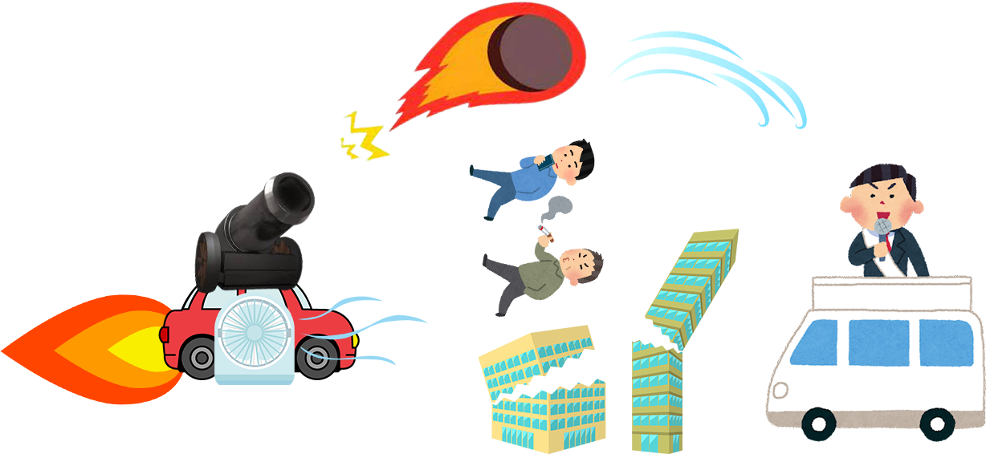

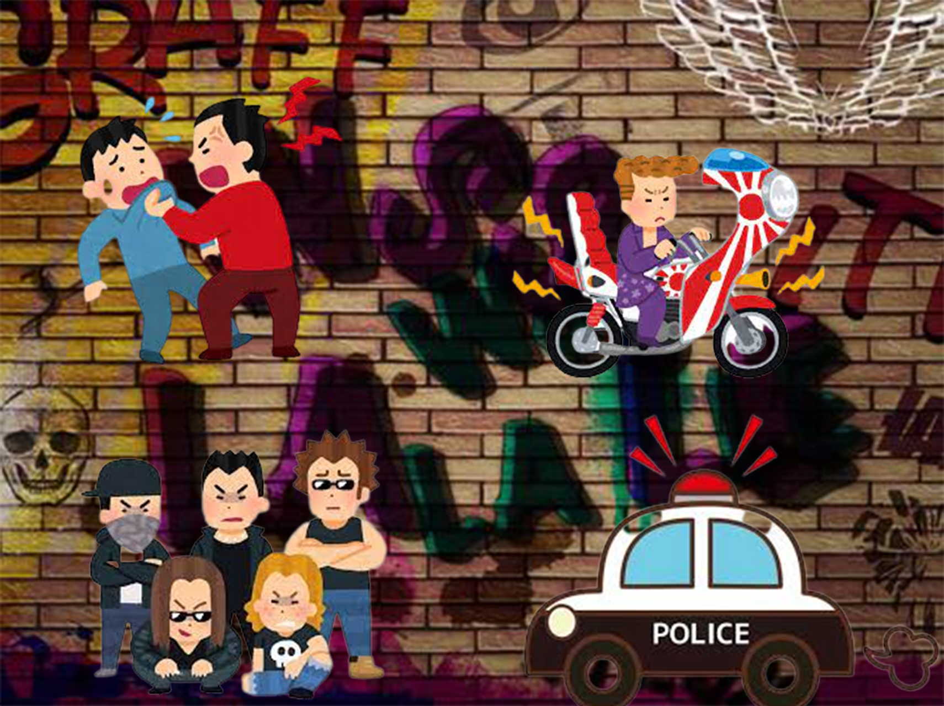
ゲーム概要
ここはどこにでもあるような日常的な町…
あなたは町の治安をよくするため
時間制限でできるだけ
町の至る所にあるマナー違反・邪魔なもの・うざい環境
すべてを壊して暴れまくろう！
←町がどうなるかは→
あなた次第

Slide 4
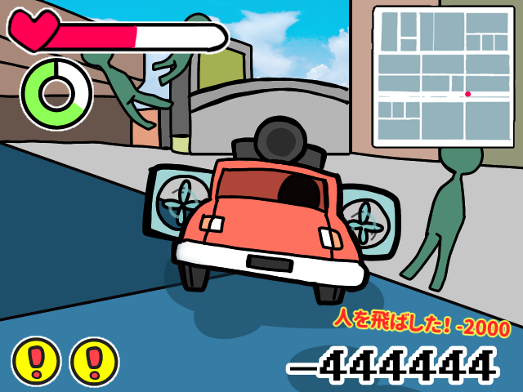
ゲームイメージ
自分のいる場所、
悪いものがいる場所、
警察のいる場所がわかるぞ！
マップ
体力
警察の攻撃によって減るぞ！
なくなったらゲームオーバーだ！
能力ゲージ
能力の発動で使用！
能力を使用したら
一定時間
使えなくなる！
得点ログ
取得した得点の
要因と
取得した点数
が出てくるぞ！
指名手配ゲージ
得点
現在追ってきている
警察の危険度
がわかるぞ！
現在取得している
得点がわかるぞ！
得点が低いほど
正義の証だ！！！

Slide 5


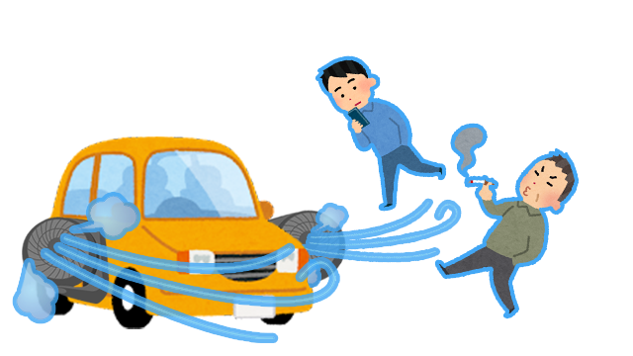
ゲームの説明
ブースト！
君の車には正義を行うための力が付いている！
この愛車と共に
正義の鉄槌を行おう
一定時間速度を大きく上げれるブースト！
邪魔な建物を突進でぶっ壊すことができるぞ！！！
Aボタンを押して発動！
発動後は一定時間使用できないぞ
ボム！
送風機！
車の上に付いてる砲台から放てるボム！
うるさい環境音などを閉じ込めるボムが撃てるぞ！！！
砲台の向きを変えて、Bボタンを押して発射！
間違った相手に当たったら得点が上がってしまうぞ
車に横に付いている二つの送風機！
横にいる悪い人をぶっ飛ばすことができるぞ！！！
LRボタンを押すことで発動！

Slide 6





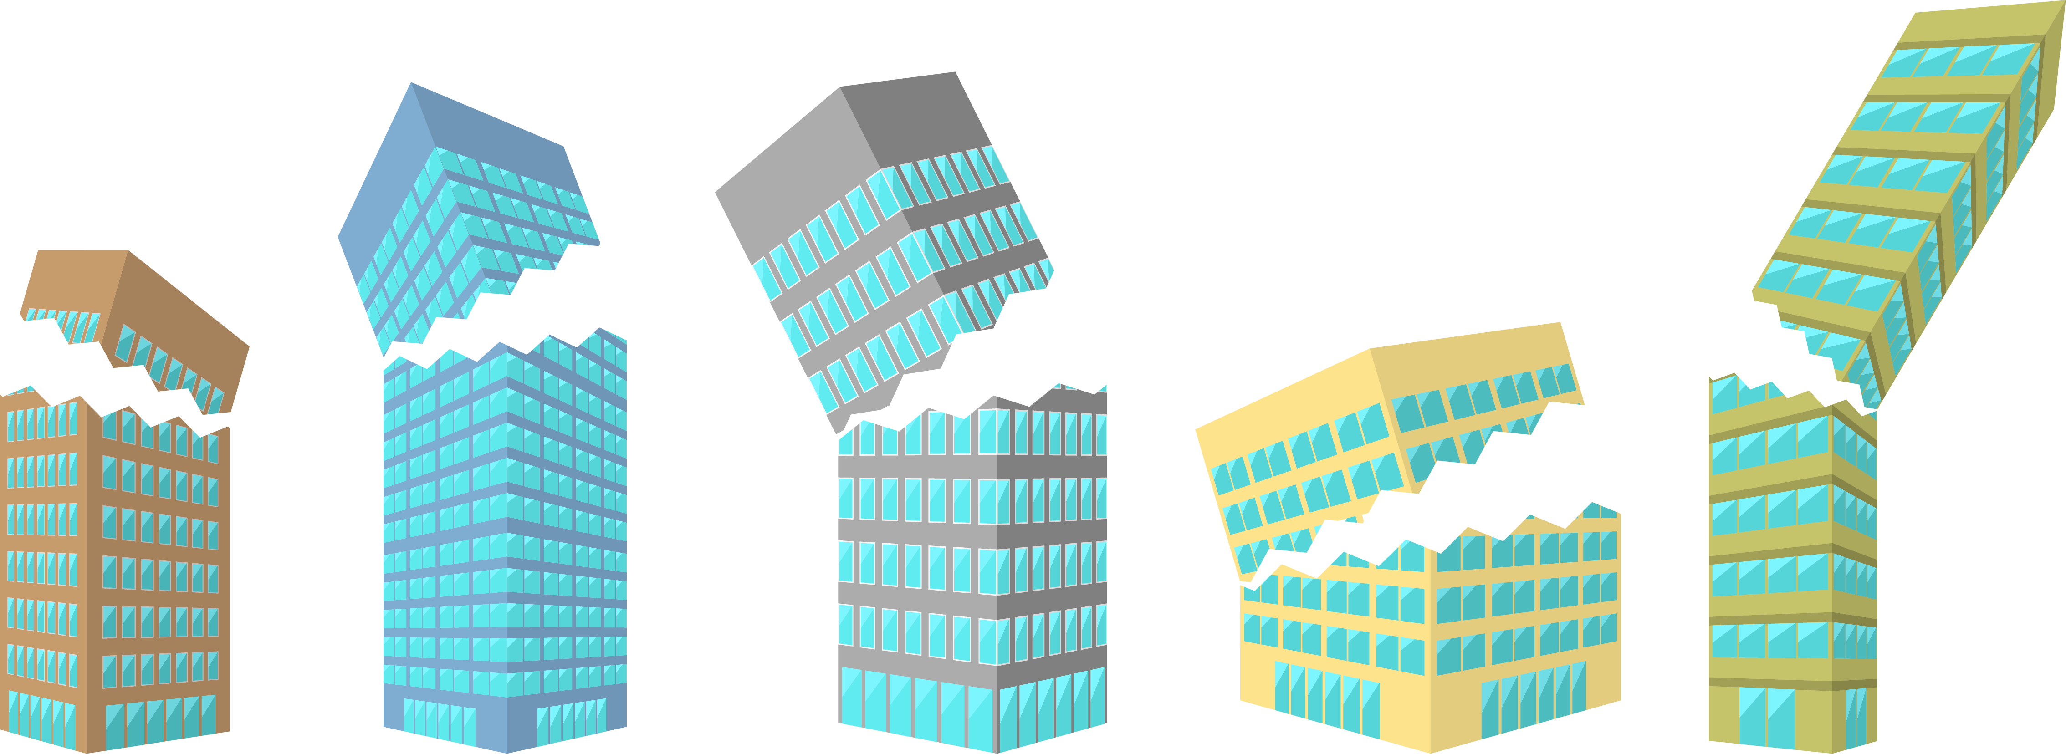



ゲームの説明２
4コンボ！
-800点！
短い間に連続で正義の鉄槌を行うとコンボが発生！
コンボは維持するほど得点が大きく失点する！
得点を大きく獲得するには
コンボが必須だ！
3コンボ！
-400点！
2コンボ！
しかし…
1コンボ！
-200点！
-100点！
能力の使用時間に応じて警察がたくさん追ってくるぞ！
警察はあなたを捕まえるのに全力で攻撃してくる！
体力がなくなるとゲームオーバーだ！！！
警察を掻い潜り
コンボをたくさん行える
最強のルート構築を行おう！

Slide 7
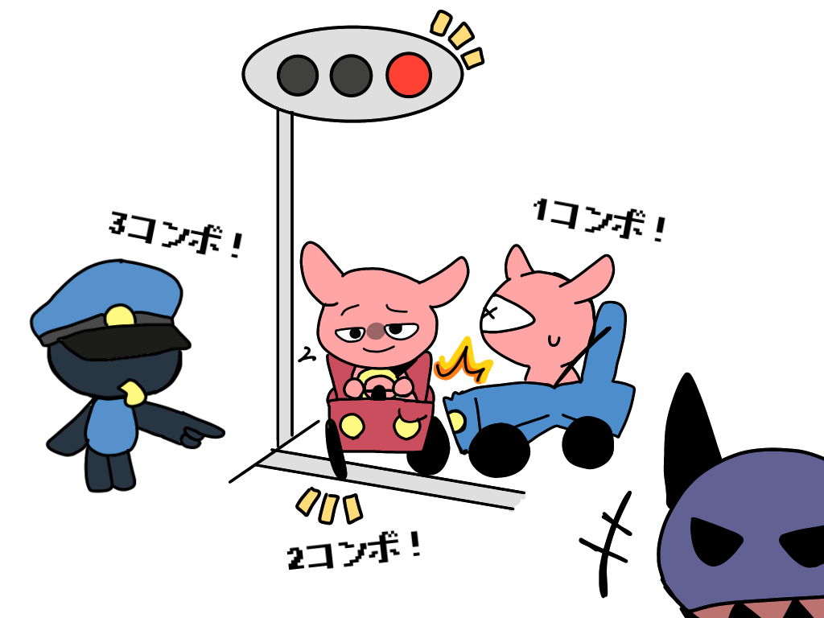
アピールポイント
ダークヒーロー
この世界の君は正義の使者！
日常生活で目にする無視するしかないグレーゾーンなイラつくこと
華麗なるドライブテクニックで
警察の猛攻を掻い潜り、暴れまわれ!!

